Slide 1
Η Επιστήμη του Έργου (Occupational Science)

Slide 2
Η Επιστήμη του Έργου στην Εργοθεραπεία
Ίδρυση και Ιστορικό Πλαίσιο:

Slide 3
δρύθηκε το 1989 από ομάδα ακαδημαϊκών εργοθεραπευτών και άλλων επιστημόνων στο Πανεπιστήμιο της Νότιας Καλιφόρνιας (University of Southern California).
Η ίδρυσή της αποτέλεσε το αποτέλεσμα μακροχρόνιας προσπάθειας και σχεδιασμού ενός διδακτορικού προγράμματος Εργοθεραπείας, υπό την καθοδήγηση της Dr. Elisabeth Yerxa, μίας από τις σημαντικότερες φυσιογνωμίες στον κλάδο.

Slide 4
Σκοπός της Επιστήμης του Έργου:
Η μελέτη του ανθρώπινου έργου ως πολυδιάστατης έννοιας.
Η δημιουργία γνώσης που σχετίζεται με τις δραστηριότητες (occupations) του ανθρώπου σε όλες τις φάσεις της ζωής του.
Ορισμός:
Η Επιστήμη του Έργου περιγράφεται ως η «επιστήμη που εστιάζει στη μελέτη του ανθρώπου ως οντότητα έργου» (occupational being).
Διερευνά τον τρόπο με τον οποίο οι άνθρωποι συμμετέχουν ενεργά σε δραστηριότητες που προσδίδουν νόημα και σκοπό στη ζωή τους.

Slide 5
Διεπιστημονικός Χαρακτήρας
Συγκεντρώνει στοιχεία από κλάδους όπως η ψυχολογία, η κοινωνιολογία, η βιολογία, και η ανθρωπολογία για να μελετήσει τη σημασία των δραστηριοτήτων στην ευημερία και την ποιότητα ζωής

Slide 6
Κοινωνικός Αντίκτυπος:
Βοηθά στη βαθύτερη κατανόηση της σύνδεσης ανάμεσα στη δραστηριότητα και την υγεία, συνεισφέροντας στη βελτίωση παρεμβάσεων της Εργοθεραπείας.
American Occupational Therapy Foundation. (n.d.). Elizabeth June Yerxa, EdD, OTR, FAOTA. Retrieved November 19, 2024, from https://www.aotf.org
American Occupational Therapy Association. (n.d.). 100 Influential People in Occupational Therapy: Elizabeth J. Yerxa, EdD, LHD (Hon), ScD (Hon), DMED (Hon), OTR, FAOTA. Retrieved November 19, 2024, from https://www.otcentennial.org
USC Chan Division of Occupational Science and Occupational Therapy. (n.d.). Our history. Retrieved November 19, 2024, from https://chan.usc.edu

Slide 7
Στόχοι της Επιστήμης του Έργου
Μελέτη της φύσης του ανθρώπινου έργου:
Ανάλυση των ατόμων ως "έργο-όντα" (occupational beings), λαμβάνοντας υπόψη τον τρόπο με τον οποίο η κοινωνική και πολιτισμική τους θέση επηρεάζει τις δραστηριότητες τους.
Διερεύνηση της οργάνωσης και της δομής του έργου στο πλαίσιο των κοινωνιών.

Slide 8
Διασπορά γνώσης και κατανόηση:
Ανάπτυξη ερευνών που αυξάνουν την κατανόηση των αναγκών έργου των ανθρώπων.
Κατανόηση της συμβολής του έργου στην υγεία, στην ευεξία και στη συλλογική ευημερία των κοινωνιών.

Slide 9
Υπεράσπιση τΗΣ ΔΙΚΑΙΟΣΥΝΗΣ ΣΤΑ ΕΡΓΑ (occupational justice):
Υποστήριξη του δικαιώματος όλων των ατόμων να συμμετέχουν ισότιμα σε έργα που προσδίδουν νόημα και σκοπό στη ζωή τους.
Υπεράσπιση για την εξάλειψη φραγμών που εμποδίζουν την πρόσβαση των ανθρώπων στο έργο λόγω πολιτικών, κοινωνικών ή περιβαλλοντικών παραγόντων.

Slide 10
Διεπιστημονική ενσωμάτωση της οπτικής του έργου:
Ενθάρρυνση επιστημονικών κλάδων (π.χ., ιατρική, κοινωνιολογία, πολιτική επιστήμη) να υιοθετήσουν την οπτική του έργου.
Συμβολή σε κοινωνικοπολιτικές, πολιτισμικές και περιβαλλοντικές διαδικασίες που σχετίζονται με την έννοια του έργου.
Wilcock, A. A., & Hocking, C. (2015). An occupational perspective of health (3rd ed.). Thorofare, NJ: SLACK Incorporated.

Slide 11
Διαφοροποίηση μεταξύ Επιστήμης του Έργου και Εργοθεραπείας
Επιστήμη του Έργου:
Μοναδική Εφαρμοσμένη Επιστήμη: Η επιστήμη του έργου είναι μια διακριτή επιστημονική πειθαρχία, αφιερωμένη στη μελέτη του έργου ως ανθρώπινης δραστηριότητας και της σχέσης του με την υγεία και την ευημερία. Αποτελεί επιστήμη, καθώς επικεντρώνεται στη συστηματική χρήση επιστημονικών μεθόδων για την έρευνα και τη συλλογή γνώσης γύρω από τον άνθρωπο ως "οντότητα έργου" (occupational being)​.
Εφαρμοσμένη Επιστήμη: Προσφέρει μια βάση γνώσεων που καθοδηγεί τις αποφάσεις και τις θεραπευτικές δράσεις στην εργοθεραπευτική πρακτική, συνδέοντας θεωρητική γνώση και πρακτική εφαρμογή

Slide 12
Εργοθεραπεία
Επαγγελματική Ειδικότητα: Η εργοθεραπεία είναι ένα επαγγελματικό πεδίο που επικεντρώνεται στη χρήση δραστηριοτήτων με στόχο την αποκατάσταση και βελτίωση της λειτουργικότητας των ατόμων. Βασίζεται στη γνώση της επιστήμης του έργου, αλλά προσανατολίζεται στην εφαρμογή αυτής της γνώσης με πρακτικό και θεραπευτικό σκοπό​
.
Αποτέλεσμα Εφαρμογής: Η εργοθεραπεία ως επαγγελματική ειδικότητα παρέχει εξειδικευμένες υπηρεσίες για τη βελτίωση της ποιότητας ζωής και της λειτουργικότητας των ατόμων, χρησιμοποιώντας τη θεωρία του έργου στην καθημερινή θεραπευτική διαδικασία
Clark, F., & Lawlor, M. C. (2009). The making of occupational science: Concepts, frameworks, and future directions. Occupational Therapy International, 16(S1), 1–11.

Slide 13
…κατά συνέπεια
τα ερωτήματα που μελετά η Επιστήμη του έργου προκύπτουν από ζητήματα βασισμένα στην πρακτική της Εργοθεραπείας, ενώ τα αποτελέσματα των μελετών της επιστήμης έργου παρέχουν γνώση για να χρησιμοποιηθεί στη συνέχεια στην πρακτική της εργοθεραπείας

Slide 14
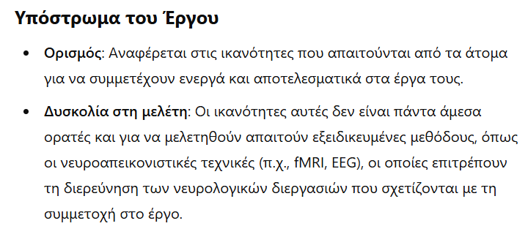
Οι μελέτες στην επιστήμη του έργου (Occupational Science) εστιάζουν σε τέσσερις βασικές περιοχές που αφορούν τη μελέτη και κατανόηση του ανθρώπινου έργου. Αυτές οι περιοχές είναι:

Slide 15
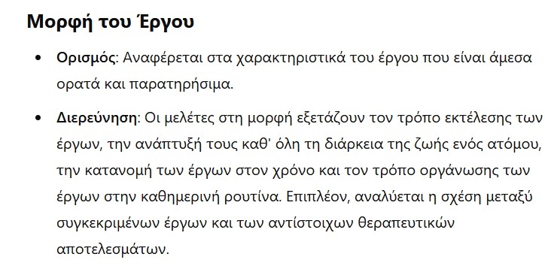

Slide 16
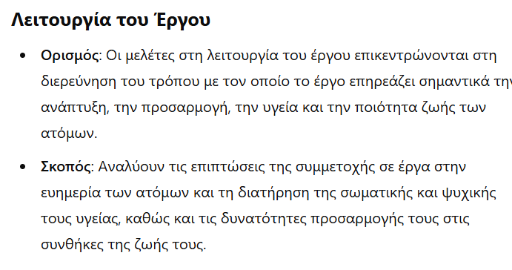
Jones, T. et al. (2023). Social and Environmental Determinants of Occupation: An Intersectional Approach. Occupational Therapy Journal, 72(5), 349–359.
AOTA (2024). Play as Occupation: The State of Our Science and a Research Agenda for Play. American Journal of Occupational Therapy, 78(4), 7804185150. https://research.aota.org
Williams, R., & Blackwood, B. (2023). Critical Reflections on Occupational Science. Journal of Occupational Science, 48(3), 216-229.

Slide 17
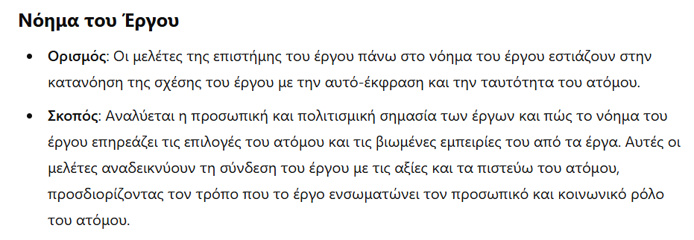

Slide 18
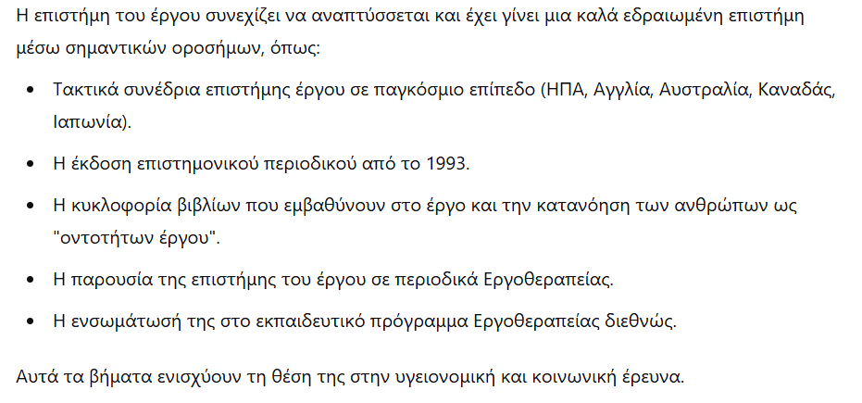

Slide 19
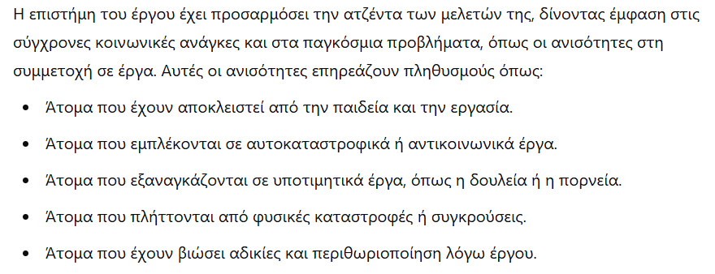

Slide 20
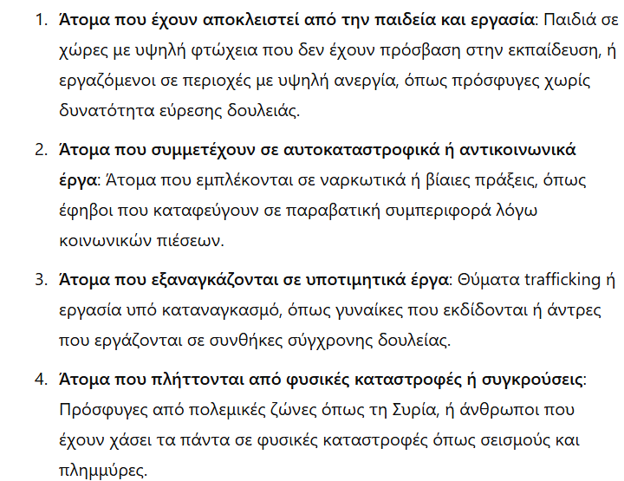

Slide 21
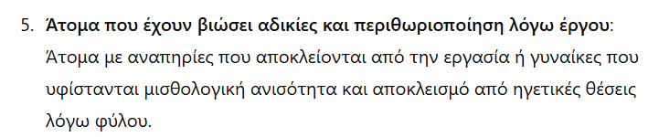

Slide 22
